Slide 1

SCADA系统培训
主讲：任瑞军
职务：技术支持部经理
二零零八年一月

Slide 2
什么是SCADA系统
SCADA（Supervisor Control And Data Acquisition）系统，即监测控制与数据采集系统，属分布式系统。系统网络中的每一个节点，独立执行分配的任务，不会因为一个节点的离线，影响整个网络的运行。SCADA系统是以计算机为基础的生产过程控制与调度自动化系统。其功能是用于生产过程的调度管理。即：实时采集现场数据，对工业现场进行本地或远程的自动控制，对工艺流程进行全面、动态和实时的监视。

Slide 3
SCADA系统的应用领域
油气田生产
天城市天然气管网
城市自来水供水管网
水源地监控
市政热力管网
长输管道
大用户抄表
路灯控制

Slide 4
SCADA、DCS、PLC区别
1.应用领域不同
SCADA系统主要应用于控制设备多而分散的领域。
DCS主要应用于连续生产，设备集中的领域：化工、石化
PLC主要应用于生产线
2.应用环境不同
SCADA中的RTU所处环境比较恶劣：低温、高温、强电磁
DCS、PLC处于工厂车间，或监控中心，环境较好。
3.系统规模
SCADA和DCS系统规模较大。
PLC一般是单套使用。

Slide 5
SCADA系统培训
SCADA概念的形成与发展历程
通信系统
各行业应用案例

Slide 6
SCADA概念的形成与发展历程
SCADA（Supervisor Control And Data Acquisition）系统，即监测监控及数据采集系统。其功能是在工业生产过程中，实时采集现场数据，对工业现场进行本地或远程的自动控制，对工艺流程进行全面、动态和实时的监视，并为生产、调度和管理提供必要的数据。

Slide 7
SCADA概念的形成与发展历程
SCADA技术建立在计算机、通讯、控制、传感器基础上。SCADA系统目前主要应用于市政管网、水利、石油、供电、环保等行业中，用于地理环境恶劣无人值守的环境下进行远程控制。
它的主要结构由中央计算机管理系统、通讯系统、远程控制单元RTU（Remote Terminal Unit）等三级组成。

Slide 8

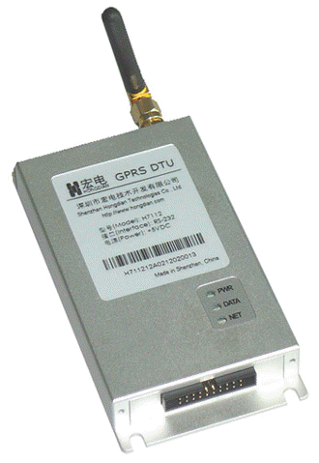
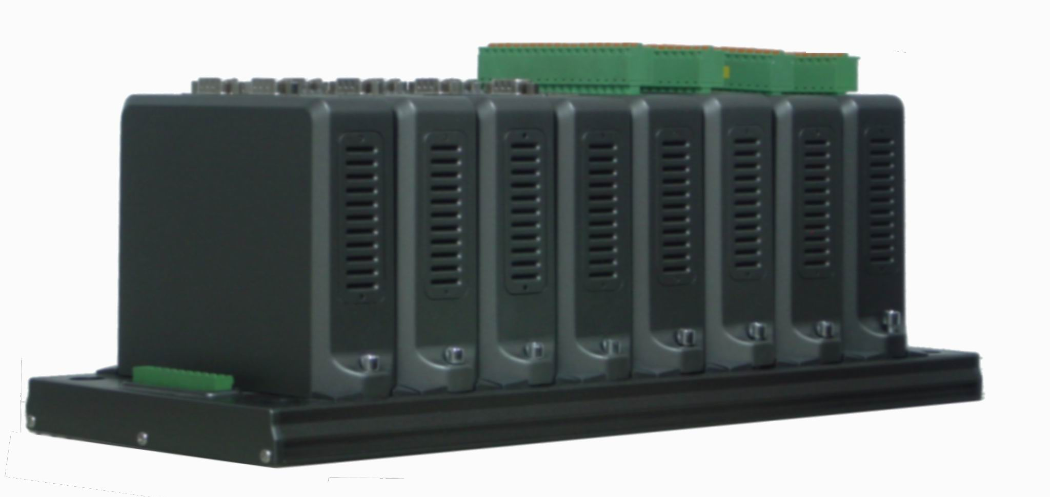
SCADA概念的形成与发展历程
厂长
调度
企管
局域网IE浏览
TCP/IP网络
通讯服务器
管理服务器
大屏幕投影
大屏幕（一块）
GPRS/CDMA网络
GPRS/CDMA
RTU
现场设备
现场设备
现场设备
现场设备
现场设备
现场设备

Slide 9
SCADA概念的形成与发展历程
关于SCADA系统的发展过程，我们说，自SCADA系统诞生之日起就与生产过程自动化、计算机技术及现代通信技术的发展有着非常紧密的联系。SCADA系统发展到今天，大致经历了三个阶段或者说三代。
第一代SCADA系统，可以说是基于专用计算机和专用操作系统的SCADA系统，如电力自动化研究院为华北电网开发的SD176系统以及在日本日立公司为我国铁道电气化远动系统所设计的H-80M系统。这一阶段是从计算机运用到SCADA系统时开始到70年代。

Slide 10
SCADA概念的形成与发展历程
第二代SCADA系统，应该说是20世纪80年代开始的，它是一种基于通用计算机的生产过程数据采集、过程监控的SCADA系统。在第二代中，广泛采用当时主流工业计算机VAX等用作其中央处理机和采用工业微型计算机做为它的通用工作站，操作系统一般是通用的UNIX操作系统。在这一阶段，SCADA系统在电网调度自动化中与经济运行分析，自动发电控制（AGC）以及网络分析结合到一起构成了EMS系统（能量管理系统）。

Slide 11
SCADA概念的形成与发展历程
第一代与第二代SCADA系统的共同特点是基于集中式计算机系统，并且系统不具有开放性，因而系统维护，升级以及与其它联网构成很大困难。
进入20世纪90年代以后，工程技术界开始考虑按照“开放性原则”来设计新的SCADA系统，这就是“基于分布式计算机网络以及关系数据库技术的能够实现大范围联网的SCADA系统”，它通常被称为第三代SCADA系统。

Slide 12
SCADA概念的形成与发展历程
这一阶段是我国SCADA系统发展最快的阶段，各种最新的计算机技术都汇集进SCADA系统中。
近年来出现的第四代SCADA系统，其系统的主要特征是采用Internet/Intranet网络技术、面向对象技术、神经网络技术以及JAVA技术等崭新的科学技术，继续扩大SCADA系统与其它系统的集成，综合安全经济运行以及商业化运营的需要。

Slide 13
SCADA概念的形成与发展历程
国内外用于企业的SCADA发展状况特点：
基础硬件和软件由专用产品系统发展为通用、标准化产品系统；
系统体系结构由集中结构向分布式结构，进而向客户机/服务器结构方向发展，并在此基础上发展成为基于Internet/Intranet技术的全厂自动化系统（即所谓的BS（Browser/Server）结构；

Slide 14
SCADA概念的形成与发展历程
其软件功能更加齐全，表现在：
过程数据采集和自动控制
运行状态监视、手动控制操作
厂级实时数据采集和显示
企业资源计划（ERP）
应用软件及系统更加实用、方便、可靠；

Slide 15
SCADA概念的形成与发展历程
生产过程实时监控系统（SCADA）
任何一个企业，为了满足对生产过程的调度指挥，均需设置一个“中央生产调度指挥中心”，以及指挥生产的“生产过程实时监控系统（SCADA）”；
该SCADA系统通常由企业生产调度指挥中心、分厂测控站（MCS: Measure & Control System）、管网RTU、有线/无线通信系统等构成；因此，SCADA就构成了企业综合自动化系统（SAS）的核心系统。

Slide 16
SCADA概念的形成与发展历程
企业生产过程实时监控系统(SCADA)功如下：
数据采集功能
数据传输功能
数据显示及分析功能
报警功能
历史数据的存储、检索、查询及分析功能
报表显示及打印功能
遥控功能
网络功能

Slide 17
通信系统在SCADA系统中的应用
通讯技术与设备的选择是构建SCADA系统最丰富多彩的部分，SCADA系统设计是否合理，通讯技术的选择十分重要。由于各种通讯技术之间融会贯通，试图按分类去加以说明是十分困难而又会漏洞百出的。这里，为叙述方便，只能牵强地加以分类。

Slide 18
通信系统在SCADA系统中的应用
通信系统分类：有线、无线
有线：光纤、公共电话网、专线
无线：卫星、数传电台、无线网桥、GPRS

Slide 19
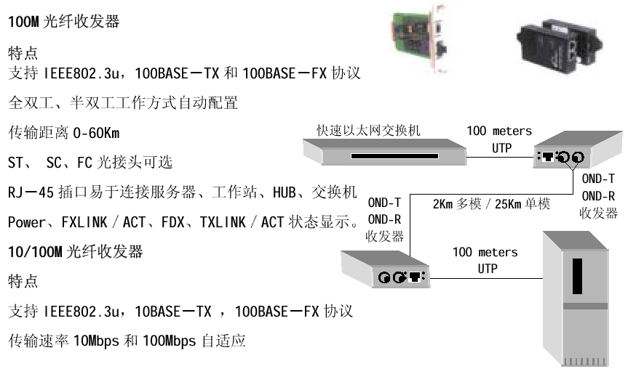
通信系统在SCADA系统中的应用
光纤通信方式简介

Slide 20
通信系统在SCADA系统中的应用
公共电话网通信方式简介
公共电话网（PSTN）
RTU需配置拨号Modem模块（E203）
RTU1
SCADA主机
RTU2
PSTN network
拨号Modem
RTUn

Slide 21
通信系统在SCADA系统中的应用
专线通信方式简介
RS-485 network
SCADA主机
RS485通讯模块
RS485 network
RTU1
RTU2
RTUn

Slide 22

通信系统在SCADA系统中的应用
卫星通信方式简介
卫星
监控数据采用卫星传输是一种新的可靠传输方式，它具有远程监控与下载功能和全天侯传输能力，宜于安装，交直流供电可选，省电，操作方便，免维护。卫星终端站可以用于偏远地区的单个监控站，将SCADA数据直接传送到监控中心；也可以充分发挥其传输速率快的特点，用作监控分中心，将一定区域内各电台传至监控分中心的数据集中处理并实时地中继到监控中心。
监控分中心1
监控中心
双向VSAT 数据通道
卫星接收机
卫星接收机
监控分中心n
卫星接收机
监控站电台子网1
监控站n
监控站1
监控站电台子网n

Slide 23
通信系统在SCADA系统中的应用
数传电台通信方式简介
目前常用通信系统设备有MDS2710、MDS4710、OEM EL7052、OEM EL7054、GM950i、日晶886等几类电台。
下面分别对各类电台进行简单介绍：
MDS公司生产的SCADA系列数据无线电台是SCADA、遥测、遥信、遥控领域的专用通信设备，适用于定点、定向、长距离、小容量数据的传输应用。是目前市场上最具权威和市场占有率最高的产品。MDS电台可用于中心控制站与远程站之间的数据和话音通信，电台的工作范围在50公里之内。

Slide 24
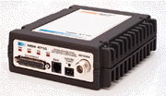
通信系统在SCADA系统中的应用
数传电台通信方式简介
数字电台的特性指标
MDS2710数字电台
类型 ：点对多点
频率范围：220—240MHz
传输速率：9600bps
信号标准：EIA—232
数据接口：DB—25阴
信道间隔：6.25kHz步进
MDS4710数字电台
类型 ：点对多点，可用作主站
频率范围：330—512MHz
传输速率：9600bps
信号标准：EIA—232
数据接口：DB—25阴

Slide 25

通信系统在SCADA系统中的应用
数传电台通信方式简介
OEM/SCADA点对点、点对多点数传电台是专门用于SCADA专网及其他遥测、遥信、遥控系统的小型电台。有两款设计，有机壳的整机和无机壳的集成板（可直接与RTU、电子流量测控装置或其他数据终端集成在一起）。是低成本，低功耗，高质量，高性能的电台典范。

Slide 26
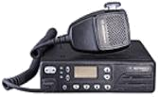
通信系统在SCADA系统中的应用
数传电台通信方式简介
GM950i数传电台
GM950i是美国MOTOROLA公司的点对点、点对多点数传电台，适用于定点、定向、长距离、小容量数据传输。GM950i220-240MHZ电台以数据传送为主，话音传输为辅。内置可扩展接口，可安装用户自己的调制解调器及其它相关数传设备。

Slide 27
通信系统在SCADA系统中的应用
数传电台通信方式简介
性能参数
频率范围：220—240MHz
传输速率：1200bps
接口类型：RS232接口
发射功率：5—25W可调
接收灵敏度高，<0.35μv(12dB SINAD)
64个信道容量

Slide 28
通信系统在SCADA系统中的应用
无线网桥通信方式简介
无线网络概述
无线局域网是指以无线信道作传输媒介的计算机局域网（Wireless Local Area Network WLAN），无线网络是有线联网方式的重要补充和延伸，并逐渐成为计算机网络中一个至关重要的组成部分。它是在有线网络的基础上发展起来的，使网上的计算机具有可移动性，快速方便解决有线方式难以实现的网络信道的联通问题。因而广泛适用于需要可移动数据处理或无法进行物理传输介质布线的领域。

Slide 29
通信系统在SCADA系统中的应用
无线网桥通信方式简介
扩频技术的特点
  很强的抗干扰能力
  可进行多址通信
  安全保密
  抗多径干扰

Slide 30
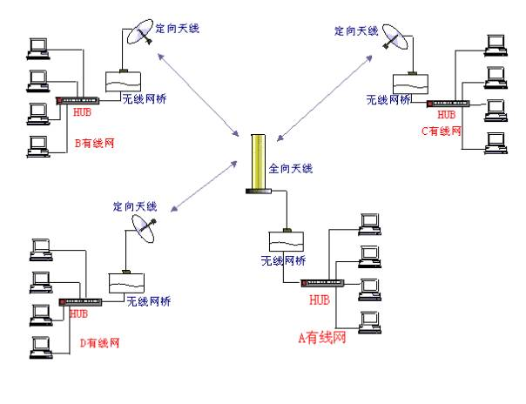
通信系统在SCADA系统中的应用
无线网桥通信方式简介
室外点对多点的无线网络

Slide 31

通信系统在SCADA系统中的应用
GPRS通信方式简介
GPRS（General Packet Radio Service）是"通用分组无线业务"的英文缩写，它是在现有GSM网络基础上叠加的一个专为高速数据通信而设计的新的网络，其充分利用了现有移动通信网的设备，通过在GSM网络上增加一些硬件设备和软件升级，形成一个新的网络逻辑实体，手机通话继续使用GSM，而数据的传送便可使用GPRS，由于采用新型分组方式传输数据，理论上最高数据数率可达171.2kbit/s。

Slide 32
通信系统在SCADA系统中的应用
GPRS通信方式简介
1.永远在线：只要激活GPRS应用后，将永远保持在线，不存在掉线问题；类似于一种无线专线网络。
2.按量计费：虽然可以保持永远在线，但不必担心费用问题；因为只有产生通信流量时才计费。她是一种面向使用的计费，计费方式更加科学合理。
3.快速登录：无需以往长时间的拨号建立连接过程。
4.自如切换：话音和数据业务可以切换使用，电话上网两不误。
5.高速传输：GPRS最高理论传输速度为171.2kbps，目前使用GPRS可以支持40Kbps左右的传输速率。

Slide 33
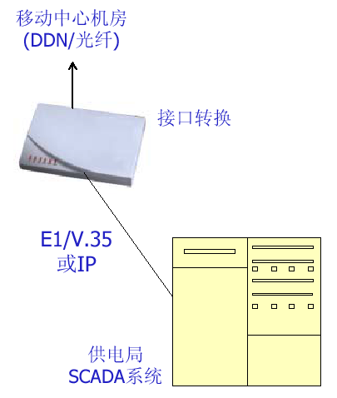
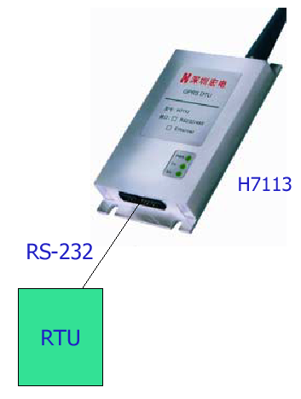
通信系统在SCADA系统中的应用
GPRS通信方式简介

Slide 34
通信系统在SCADA系统中的应用
通信协议
目前公司在项目上采用的通信协议有：
Modbus RTU/ASCII-----MB1驱动
Modbus TCP/IP-----------MBE驱动
4100（BACK CAC）----ECH驱动
4100L（陆梁项目）
NETDDE
OPC

Slide 35
SCADA系统组态软件
组态的概念最早来自英文configuration
组态软件（也就是称上位机软件），一般英文简称有三种分别为HMI/MMI/SCADA ，中文翻译为：人机界面/监视控制和数据采集 软件。目前组态软件的发展迅猛，已经扩展到企业信息管理系统，管理和控制一体化，远程诊断和维护以及在互联网上的一系列的数据整合。
组态软件是在自动控制系统监控层一级的软件平台和开发环境，使用灵活的组态方式，为用户提供快速构建工业自动控制系统监控功能的、通用层次的软件工具。

Slide 36
SCADA系统组态软件
“组态”的概念是伴随着集散型控制系统（Distributed Control System简称DCS）的出现才开始被广大的生产过程自动化技术人员所熟知的。在组态软件出现之前，工控领域的用户通过手工或委托第三方编写HMI应用，开发时间长，效率低，可靠性差；或者购买专用的工控系统，通常是封闭的系统，选择余地小，往往不能满足需求，很难与外界进行数据交互，升级和增加功能都受到严重的限制。

Slide 37
组态软件的功能
1.设备通讯
2.数据采集及记录功能
大多数组态软件提供多种数据采集程序(driver)，可读取各类设备的数据，并记录。
3.脚本的功能
脚本语言是扩充组态系统功能的重要手段。
4.画面制作功能
可制作各种工艺画面：工艺流程画面、参数显示画面、参数设定画面、报表画面、历史趋势画面、系统画面、控制画面。

Slide 38
组态软件的功能
5.趋势曲线绘制
可以绘制历史曲线和实时曲线
6.报表打印
可以打印生产过程中的各种报表
7.报警功能
可以实时记录现场数据报警，并提供历史报警查询和打印。

Slide 39
组态软件的功能
8.操作权限
不同级别的操作人员可以进行相应级别的操作。
9.数据发布（WEB）
10.用户管理
高级用户可以增加或更改用户权限

Slide 40
组态软件的特点
1.环境的可扩展性
可扩展性为用户提供了在不改变原有系统的情况下，向系统内增加新功能的能力，这种增加的功能可能来自于组态软件开发商、第三方软件提供商或用户自身。
2.开放性
随着管理信息系统和计算机集成制造系统的普及，生产现场数据的应用已经不仅仅局限于数据采集和监控。

Slide 41
国内外常用组态软件
第一个商品化监控组态软件Intouch 美国
美国，Intellution公司的FIX,IFIX
德国，Siemens WinCC
三维力控的组态软件（ForceControl）
组态王
昆仑通态的组态软件（MCGS）
太力公司组态软件（电力专业）
安控电蜘蛛（Espider）
安控HMI

Slide 42
各行业应用案例
（1）油田采油机群信息网络系统数据监测与控制；
（2）全国城市自来水管网系统中的压力等参数的数据监测与控制；
（3）全国城市污水处理工程系统数据监测与控制；
（4）全国城市天然气（煤气）管网系统信号测控；
（5）全国城市电网系统的数据监测与控制；
（6）气象站网信息系统数据监测与控制；
（7）水库大坝水文地质信息系统数据监测与控制；
（8）现代农业示范工程——农田灌溉喷灌系统的数据监测、管理与控制；
（9）楼宇自动化监控系统

Slide 43
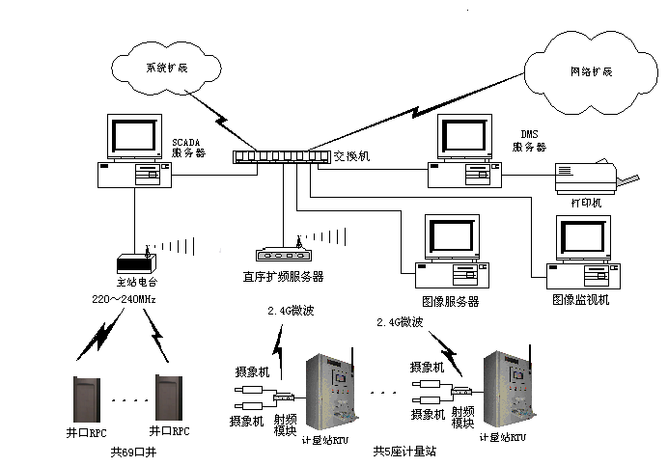
各行业应用案例—石油天然气

Slide 44
各行业应用案例—市政供水行业
水司控制中心
取水、送水管网监控站
其它水厂区域
监控分站
水厂
微波、光缆、卫星、无线电、租用电话线等
分控中心
其它水厂区域
RS485
水厂通信区域
图7 系统通讯方式示意图
城市自来水公司生产过程自动化监控系统（SCADA）包括：水司控制中心、多个水厂分控中心、多个水厂监控分站、多个水源井监控站、多个管网加压站和多个管网测压站。

Slide 45
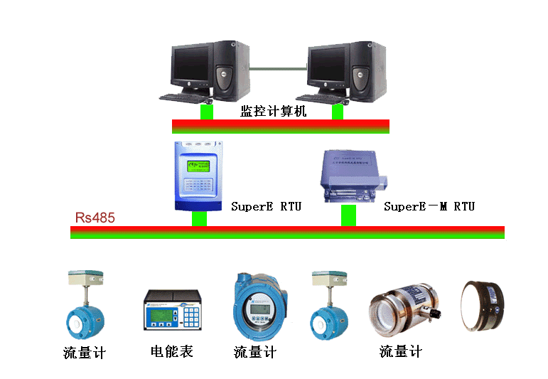
各行业应用案例—市政行业
远程抄表
远程抄表是RTU在收费行业的典型应用。

Slide 46
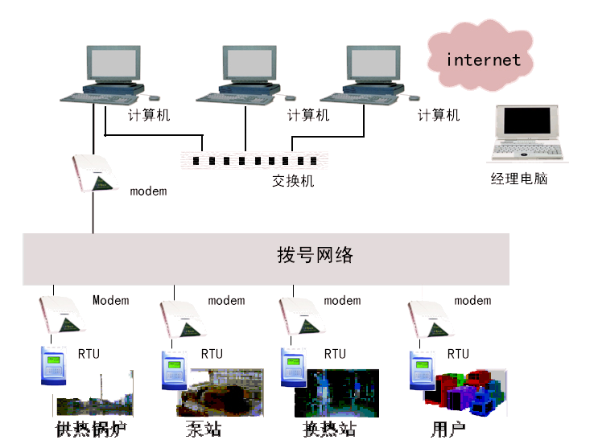
各行业应用案例—市政供热行业

Slide 47
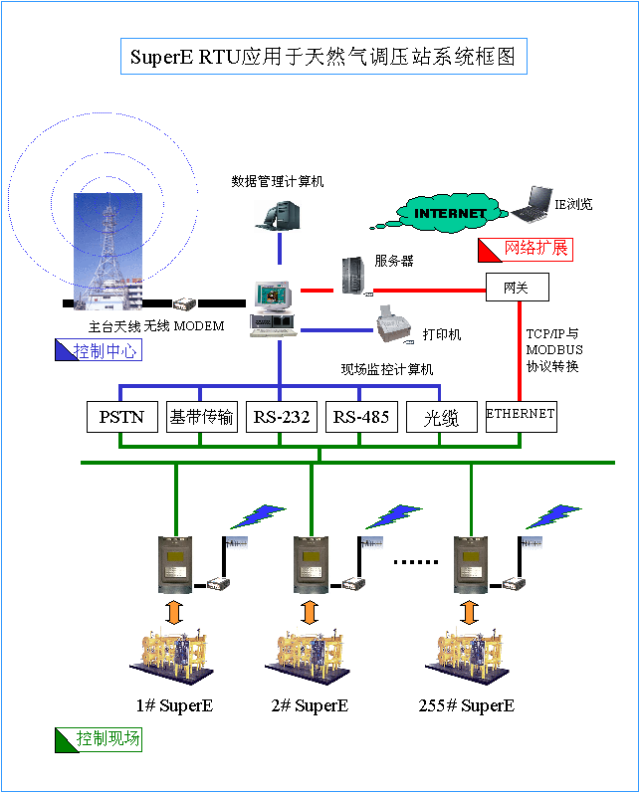
各行业应用案例—市政天然气
城市天然气调压站控制系统
调压站一般有城市门站、区域站、分输站等系列，而门站是接纳天然气的关键设施，具体由除尘、计量、贮存、加臭、降压等部分组成。

Slide 48
各行业应用案例--水情测报系统
江河防洪是关系到人民安危和社会稳定的大事。洪水预报是防汛抗洪的重要组成，做好洪水预报工作，才能科学的防洪减灾。随着水利水电建设项目的不断增多和管理运用的日益加强，对水文情报预报工作的要求也愈来愈高。
洪水预报要求快速和准确，其中快速的基础是水文自动测报系统、准确的基础是科学可靠的实时预报模型。水文自动测报系统属于应用遥测、通信、计算机技术，完成江河流域降水量、水位、流量、闸门开度等数据的实时采集、报送和处理的信息系统。利用SuperE RTU测控设备研制的某水库水文自动测报基本系统由中心站(包括监测站)、遥测站、信道(包括中继站)组成。

Slide 49
谢 谢
卓越品质 源于更高要求

